Slide 1
大学実習生派遣仲介プロジェクト ～村と若者を県が繋ぎ、“共村”を目指す～
宇都宮大学 中村祐司ゼミ
行政学研究室
高橋 隆浩 佐川 琴美 吉田 正絵 飯塚 瞳

Slide 2
Outline
１．現地調査について
２．共通する問題
３．国中に巻き起こる変化
４．新システムの提案

Slide 3
１．現地調査
群馬県上野村
群馬県南牧村
神奈川県清川村

Slide 4
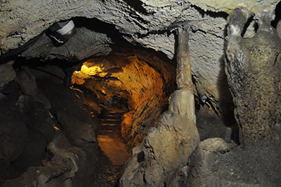
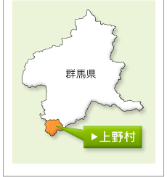
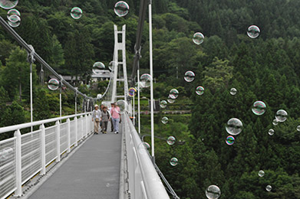
群馬県上野村
群馬県最少の人口1200人の村
固有の財源としてのダム
→固定資産税
→村の資源を利用した
観光業に力を入れる
合併しなかった
村役場の職員の負担が大きい
http://www.uenomura.ne.jp/上野村（2015/11/30確認）

Slide 5
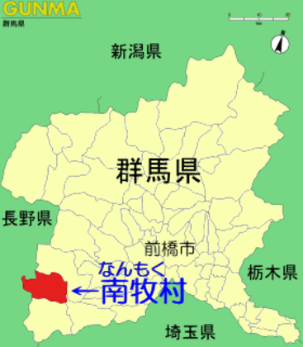
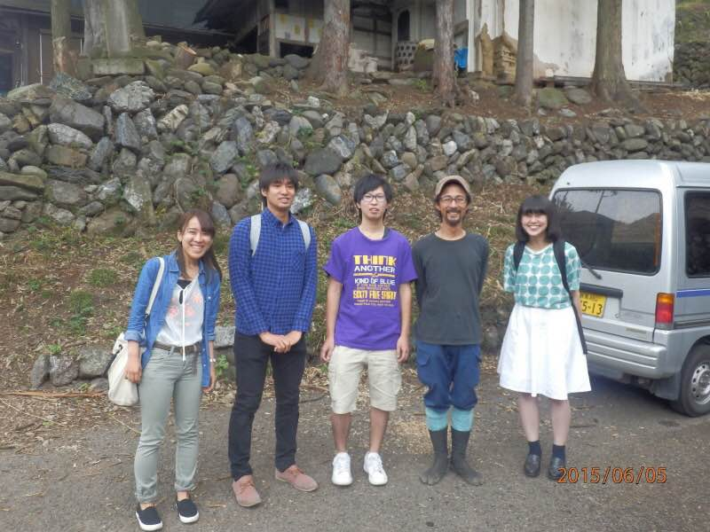
群馬県南牧村調査
日本で最も消滅可能性の高い村1
1995年・・・人口約1万500人
現在・・・人口約2000人
「自然を活かし活気あふれた村づくり」
Iターン・Uターン者向けの雇用作り
子育て世代にターゲットを絞った空き家の誘致
村だけの政策の限界
http://tukigataen.web.fc2.com/ （2015/11/30確認）
１「2014年11月7日（金）高齢化率日本一 群馬 南牧村はいま」http://www9.nhk.or.jp/nw9/marugoto/2014/11/1107.html 2015年11月10日確認
写真 南牧村 五十嵐さんと 2015/06/05 撮影

Slide 6
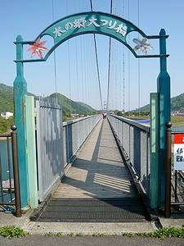
神奈川県清川村
村の総面積89％は山林
全体が国定公園と県立公園に指定
イルミネーション・ロケ地として活用
→メディアに多く取り上げられた
→インフラ整備の問題で大渋滞発生
村役場職員8人
観光・産業・金融・商業の業務を
請け負う
歌手のaiko横顔PV撮影地
http://guide.travel.co.jp/article/12624/（2015/11/30確認）

Slide 7
2.共通する問題
職員不足による活動の制限
役場
人不足

Slide 8
2-1.過疎自治体の増加
過疎地域自立促進特別借置法 http://www.soumu.go.jp/main_content/000291622.pdf 2015/11/18閲覧

Slide 9
2-2.共通する問題（職員数の減少）
総務省,平成26年地方公共団体定員管理調査結果

Slide 10
2-2.共通する問題（職員数の減少）
総務省,「地方公務員数の状況」,http://www.soumu.go.jp/iken/kazu.html,2015/11/20確認

Slide 11
2-3.職員減少の理由
全国の厳しい経済状況
2つの政策
１．2005年（平成17年）
「地方公共団体における行政改革の推進のための新たな指針」
２．2006年（平成18年）
「地方公共団体における行政改革の更なる推進のための指針」
村だけでなく、全国で ‘人不足’が問題に！

Slide 12
３.全国で起こる変化
1. パートナーの多様化
2. 新しいセクターの登場
3. 若者の地域参画化

Slide 13
3-1.パートナーの多様化
県と市町村の連携強化
１．高知県と高知市 「図書館の共同整備」1
・建築費、運営費の削減
・市民の利便性向上
２．愛媛県と管内市町 「行革甲子園」2
・取り組み拡散
・住民サービス向上
高知市公式HP,「新図書館等複合施設整備基本計画の決定について」,2015.12.02確認https://www.city.kochi.kochi.jp/soshiki/85/sinntosyokanntouhukugousisetuseibikihonnkeikakunoketteinituite.html
愛媛県庁,「行革甲子園」http://www.pref.ehime.jp/h10800/shichoshinko/renkei/gyoukakukoushien.html 2015.12.02確認

Slide 14
3-2.新しいセクター 「官民協働 PPP」
PPPとは
Public Private Partnership
官民のパートナーシップ（協働）による公共サービスの提供手法
PFI、指定管理者制度、市場化テスト、公設民営（DBO）方式、包括的民間委託、自治体業務のアウトソーシング等
Ex.トビタテ！留学JAPAN
官民協働のもと社会総掛かりで取り組む
「留学促進キャンペーン」
政府
企業
経済団体
高等教育機関（大学など）
地域人材コース

Slide 15
3-3. 若者の地域参画化
地域おこし協力隊１
 | 隊員数 | 実施自治体数 | うち都道府県数 | うち市町村数
平成21年度 | 89 | 31 | 1 | 30
平成22年度 | 257 | 90 | 2 | 88
平成23年度 | 413 | 147 | 3 | 144
平成24年度 | 617 | 207 | 3 | 204
平成25年度 | 978 | 318 | 4 | 314
平成26年度 | 1,511 | 444 | 7 | 437
5年で約2倍に！
総務省,「地域おこし協力隊」http://www.soumu.go.jp/main_sosiki/jichi_gyousei/c-gyousei/02gyosei08_03000066.html,2015/11/20確認

Slide 16
3-3.若者の地域参画化
宇都宮市 大学生によるまちづくり提案
平成26年度 第11回までに
合計127件の提案
目的：学生ならではの視点やアイデアをまちづくりに活かしていくこと
「大学生によるまちづくり提案とは」,http://www.city.utsunomiya.tochigi.jp/machizukuri/shiseikenkyu/023333.html,2015/11/20確認

Slide 17
3-3(1).若者を取り込む <定住>
島根県 平成23年
『ふるさと島根との「縁」でつながる定住対策～』
「ジョブカフェしまね」「しまね学生登録」

Slide 18
3-3.(2) 若者を取り込む <移住>
福井県 鯖江市体験移住事業「ゆるい移住」１
福井県在住、出身以外の２０～３５歳くらいまでの若者
事前合宿 19名（平均年齢29歳）
体験移住者 17名
「ゆるい移住」は、
みなさんと一緒に未来の鯖江をつくるプロジェクトです。
鯖江市長 牧野百男
鯖江市体験移住事業「ゆるい移住」,http://sabae-iju.jp/,2015.11.20確認

Slide 19
3-3. まとめ
職員の減少
県と市町村との連携強化
新しいセクターとの連携
若者を取り入れる傾向
自分で考えて実践する若者の増加

Slide 20
4-1.新システムの提案
大学実習生派遣仲介プロジェクト
～村と若者を県が繋ぎ共村（きょうそん）を目指す～
村と都道府県内の大学の学生を結び付け、
人手不足の地域へ人の派遣する
学生に実践的な活動を行うことができる場所を提供
県が仲介役となって繋ぐ
Notes:
村に最初に導入する理由

Slide 21
4-2.新システム
大学
学生団体
実習希望リスト
ミーティング場所の提供
報告会の企画運営
県
インターンリスト
更新のお知らせ
実習リスト更新のお知らせ
他の都道府県
村
HP開設
インターン希望リスト
実習希望リスト インターン希望リスト
■大学名・研究室名 ■役場の職務体験
希望の実習内容 ■農業・産業体験
■大学名・団体名・
行いたい計画内容

Slide 22
4-4.村へのメリット
新しい事業の展開
人件費削減
村の知名度UP

Slide 23
4-4.大学・学生団体のメリット
実践的な実験
実習先が増える
実習の幅が広がる
村の活性化に貢献

Slide 24
4-4.県へのメリット
村に密着して活動
愛着が湧く
若者定住化

Slide 25
4-5.このシステムへの願い
地方に大学生が訪れる
実践的な研究を行うことができる
村の魅力や過疎地域活性化に興味を持つ機会増加
村の人不足を補う
日本の過疎地域問題解決

Slide 26
ご清聴ありがとうございました。

